Slide 1
文部科学省 がん教育推進のための教材
「4 がんの予防」対応
１

Slide 2
がんに
ならないために できることは 何だろう
２

Slide 3
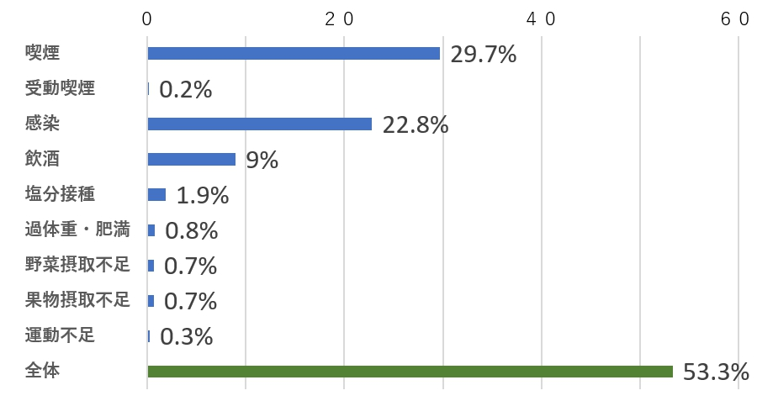
がんの原因
男性の場合
（「科学的根拠に基づくがんリスク評価とがん予防ガイドライン提言に関する研究（Inoue， M. et al.: Ann Oncol， 2012; 23(5): 1362-9）」を基に国立がん研究センターがん情報サービスが作成）
３

Slide 4
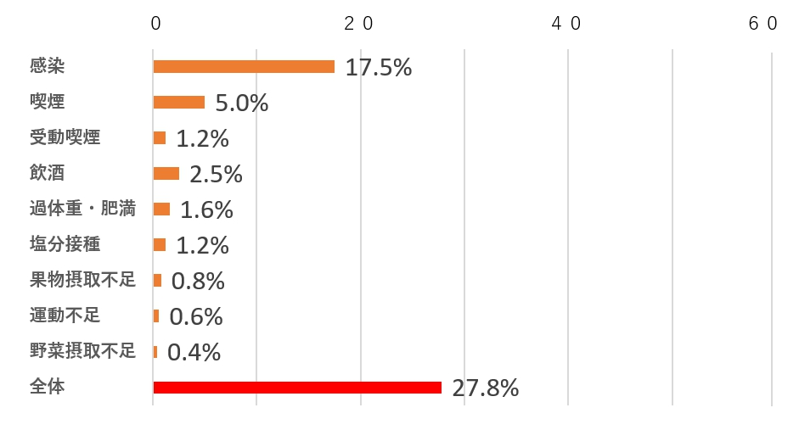
がんの原因
女性の場合
（「科学的根拠に基づくがんリスク評価とがん予防ガイドライン提言に関する研究（Inoue， M. et al.: Ann Oncol， 2012; 23(5): 1362-9）」を基に国立がん研究センターがん情報サービスが作成）
４

Slide 5
主ながんの原因
喫煙・受動喫煙・飲酒・食事（野菜不足、脂肪のとりすぎなど）・運動不足など
細菌・
ウイルス
生活習慣
遺伝的
原因
生活習慣は自分で 気をつけることができる
５
Notes:
手術 がんの部分をとりのぞく手術。
放射線 放射線によってがん細胞を死滅させる。通院で行うことができる。
薬 （抗がん剤） のみ薬やはり薬、注射などによってがん細胞が増えるのをおさえる。薬の種類によっては副作用がある。
これらの 3つを組み合わせることもある。

Slide 6
Ｑ
どのような生活を送れば よいのだろう
お酒を飲みすぎない
たばこを吸わない
適正体重
の維持
バランスのよい食事
適度な 運動
望ましい生活習慣により
がんになるリスクを減らすことができる
出典：国立がん研究センター社会と健康研究センター予防研究グループ 科学的根拠に基づく発がん性・がん予防効果の評価とがん予防ガイドライン提言に関する研究を基に国立がん研究センターがん情報サービスが作成）
６
Notes:
手術 がんの部分をとりのぞく手術。
放射線 放射線によってがん細胞を死滅させる。通院で行うことができる。
薬 （抗がん剤） のみ薬やはり薬、注射などによってがん細胞が増えるのをおさえる。薬の種類によっては副作用がある。
これらの 3つを組み合わせることもある。

Slide 7
Ｑ
がんのリスクを減らすための
アドバイスを考えよう
生活習慣が
がんの予防に大事だと知っていますよ！
でも、体がじょうぶ だから気にしてません。
忙しくて、それどころじゃありませんよ…。
●細胞の変異は毎日起こっている
●がん細胞は10～20年かけて成長する
ヒント
Aさん
（40才）
７

Slide 8
がんのリスクを減らすための
アドバイス
細胞の変異は
常に起こっており、 長い時間をかけて
がんになります。
若い頃からの
望ましい生活習慣が
大切ですよ。
８

Slide 9
望ましい生活習慣を
していれば、がんにならないの？
がんの原因には、
わかっていないものも
あります。
がん検診を受けることが大切です。
９

Slide 10
望ましい生活習慣以外にできること
細菌・
ウイルス
生活習慣
遺伝的
原因
感染対策をする
感染している場合も早期治療で
治すことができる
10
Notes:
手術 がんの部分をとりのぞく手術。
放射線 放射線によってがん細胞を死滅させる。通院で行うことができる。
薬 （抗がん剤） のみ薬やはり薬、注射などによってがん細胞が増えるのをおさえる。薬の種類によっては副作用がある。
これらの 3つを組み合わせることもある。

Slide 11
望ましい生活習慣以外にできること
細菌・
ウイルス
生活習慣
遺伝的
原因
がん検診を受ける
早期発見すれば治りやすい
11
Notes:
手術 がんの部分をとりのぞく手術。
放射線 放射線によってがん細胞を死滅させる。通院で行うことができる。
薬 （抗がん剤） のみ薬やはり薬、注射などによってがん細胞が増えるのをおさえる。薬の種類によっては副作用がある。
これらの 3つを組み合わせることもある。

Slide 12
あなたの大切な人が
がんにならないための
メッセージを考えよう
12

Slide 13
振り返り
がんの予防に大切なことは
□
禁煙、節酒、バランスのよい食事、適度な運動、 適正体重を維持すること。
□
感染検査やがん検診を 受けること。
13

